Slide 1
Семейная бухгалтерия
Внеклассная игра

Slide 2
I тур:
Математика и быт

Slide 3
Вопросы
 | 1 | 2 | 3 | 4 | 5
Коммунальные платежи
Строительство
Телефон, тарифные планы, интернет
Знаешь ли ты?
Профессии медицины
10
20
30
40
50
10
20
30
40
50
10
20
30
40
50
10
20
30
40
50
10
20
30
40
50

Slide 4
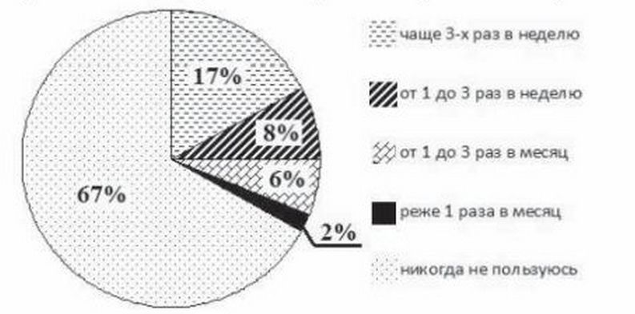
10
Аналитический центр провел опрос жителей крупных городов России. Были заданы вопросы: «Пользуетесь ли Вы сетью Интернет? Если да, то, как часто?». Результаты опроса представлены на круговой диаграмме. Сколько процентов опрошенных пользуются Интернетом не реже одного раза в месяц?
Ответ
31
Назад

Slide 5
20. 1 киловатт-час электроэнергии стоит 4 руб. 55 коп. За месяц семья израсходовала 125 киловатт-час. Сколько рублей семья должна заплатить за электроэнергию?
Ответ:
568,75рублей
Назад

Slide 6
30. Оплата стационарного телефона . Оператор Ростелеком. Номер телефона 87132550068: услуги местной связи 209 рублей, интерактивное ТВ 100 рублей, услуги сети интернет 341 руб. Сколько рублей необходимо оплатить всего?
Ответ:
650 рублей
Назад

Slide 7
40. 1 киловатт-час электроэнергии стоит 4рубля 55 коп. 1 ноября счетчик показывал 12625 киловатт-часов, а 1 декабря – 12781 киловатт-часа. Сколько рублей нужно заплатить хозяину квартиры за электроэнергию за ноябрь?
Ответ:
709,8рублей
Назад

Slide 8
50.
Последние учтенные показания счетчика природного газа ( куб. метр) | Текущие показания счетчика (куб. метр) | Цена за 1 куб. метр (руб.) | К оплате (руб.)
989 | 1025 | 8,92 | ?
Ответ:
321,12рублей
Назад

Slide 9
10. Для ремонта квартиры купили 50 рулонов обоев. Сколько пачек обойного клея нужно купить, если одна пачка клея рассчитана на 8 рулонов?
Ответ:
7
Назад

Slide 10
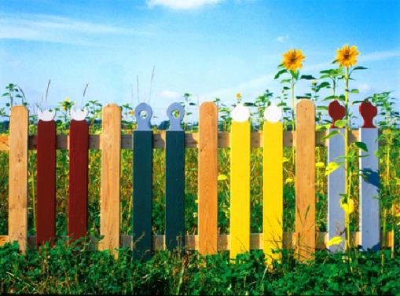
20. Участок земли имеет прямоугольную форму. Стороны прямоугольника 25 м и 70 м. Найдите длину забора (в метрах), которым нужно огородить участок, если в заборе нужно предусмотреть ворота шириной 4 м.
Ответ:
186 м
Назад

Slide 11
30.
Назад

Slide 12
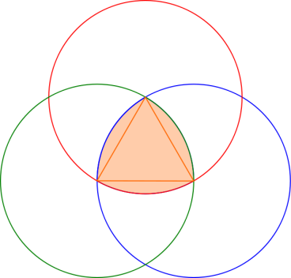
40. При строительстве дачи можно использовать один из двух типов фундамента: каменный или бетонный. Для каменного фундамента необходимо 7 тонн камня и 7 мешков цемента. Для бетонного фундамента нужно 5 тонн щебня и 36 мешков цемента. Тонна камня стоит 1550 рублей, щебень стоит 610 рублей за тонну, а мешок цемента стоит 250 рублей . Сколько рублей будет стоить материал для фундамента, если выбрать наиболее дешевый вариант?
Ответ:
12050рублей
(бетонный)
Назад

Slide 13
50. Хозяин договорился с рабочими, что они выкопают ему колодец на следующих условиях: за первый метр он заплатит им 1000 рублей, а за каждый следующий метр — на 300 рублей больше, чем за предыдущий. Сколько денег хозяин должен будет заплатить рабочим, если они выкопают колодец глубиной 6 метров?
Ответ:
10500 рублей
Назад

Slide 14
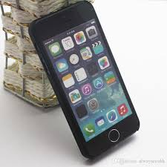
10. На счете мобильного телефона у Маши было 53 рубля, а после разговора с Леной осталось 8 рублей. Сколько рублей истратила Маша на разговор по телефону?
Ответ:
45 рублей.
Назад

Slide 15
20. На счете Сашиного мобильного телефона было 540 рублей, а после разговора с Леной осталось 108 рублей. Сколько минут длился разговор, если 1 минута разговора стоит 9 рублей?
Ответ:
48
Назад

Slide 16
30.
Назад

Slide 17
Тарифный план | Абонентская плата | Плата за трафик
План «0» | Нет | 2,5 руб. за 1 Мб
План «500» | 550 руб. за 500 Мб трафика в месяц | 2 руб. за 1 Мб сверх 500 Мб
План «800» | 700 руб. за 800 Мб трафика в месяц | 1,5 руб. за 1 Мб сверх 800 Мб
40. Интернет-провайдер (компания, оказывающая услуги по подключению к сети Интернет) предлагает три тарифных плана. Пользователь предполагает, что его трафик составит 600 Мб в месяц и, исходя из этого, выбирает наиболее дешевый тарифный план. Сколько рублей заплатит пользователь за месяц, если его трафик действительно будет равен 600 Мб? Ответ:
Назад
700

Slide 18
50. Петя загружает файл размером 48 Мб за 24 секунды, а Миша загружает файл размером 38 Мб за 32 секунды. Сколько секунд будет загружаться файл размером 664 Мб на компьютер с наибольшей скоростью загрузки?
Ответ:
332
Назад

Slide 19
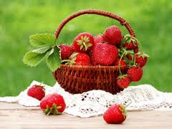
10. Летом 1 кг клубники стоит 800 рублей. Мама купила 3 кг 500 г клубники. Сколько рублей сдачи она должна получить с 10000 рублей?
Ответ:
7200
Назад

Slide 20
20. На день рождения часто дарят цветы. Тюльпаны стоят 80 рублей за штуку. У Вани есть 300 рублей . Из какого наибольшего числа тюльпанов он может купить букет Маше на день рождения?
Ответ:
3
Назад

Slide 21
30. Для приготовления яблочного варенья на 1 кг яблок нужно 1,2 кг сахара. Сколько килограммовых упаковок сахара нужно купить, чтобы сварить варенье из 8 кг яблок?
Ответ:
10
Назад

Slide 22
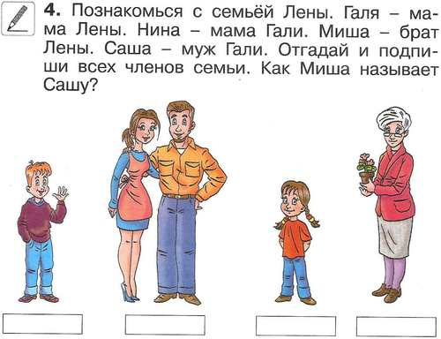
40.
Ответ:
1) Миша 2) Галя 3) Саша
4) Лена 5) Нина
Назад

Slide 23
50. По подсчетам ученых вирусы, грибы, бактерии и гельминты составляют примерно 5% веса нашего тела. Среди них есть как сапрофиты (т. е. которые живут и существуют, не вызывая заболеваний), так и патогены (возбудители различных заболеваний, которыми человек заражается), которые нужно обследовать. Вес тела берём за 40 кг. Посчитайте чистый вес человека.
Ответ:
383738 кг
Назад

Slide 24
10.
Назад

Slide 25
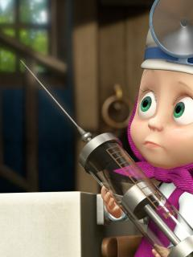
20. Врач больному прописал делать уколы по 2 кубика 3 раза в день в течение недели. Сколько шприцов по 2 кубика должен купить пациент в аптеке, чтобы выполнить назначение врача?
Ответ:
21 шприц
Назад

Slide 26
30. Аскорбинка (витамин С) в аптеке стоит 14,5 рублей за 1 упаковку. Какое наибольшее количество упаковок аскорбинки можно купить на 100 рублей?
Ответ:
6
Назад

Slide 27
40. Аптека открывается в 10 часов утра, а закрывается в 10 часов вечера. Обеденный перерыв длится с 15 до 16 часов. Сколько часов работала аптека?
Ответ:
11 часов
Назад

Slide 28
50. Больному прописано лекарство, которое нужно пить по 0,5 г 3 раза в день в течение 8 дней. В одной упаковке 8 таблеток лекарства по 0,25 г. Какого наименьшего количества упаковок хватит на весь курс лечения?
Ответ:
6
Назад

Slide 29
II тур: Среднее арифметическое (10 баллов)

Slide 30
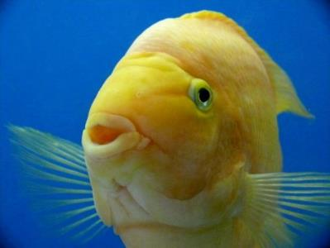
1)Среднее арифметическое женщины и рыбы
+
2

Slide 31
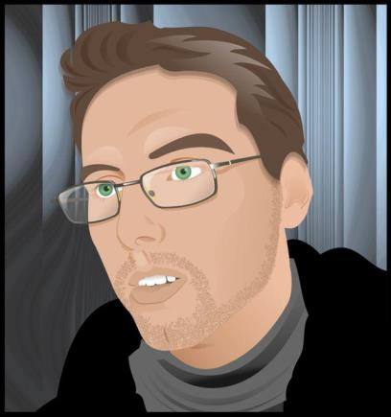
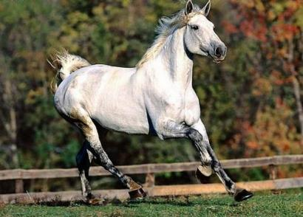
2) Среднее арифметическое коня и мужчины...
+
2

Slide 32
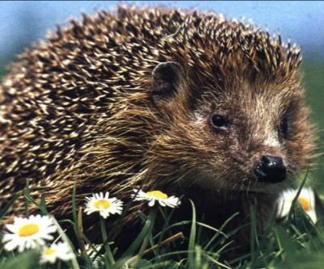
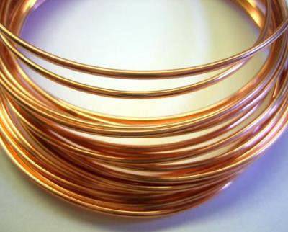
3)Среднее арифметическое ежа и проволоки...
+
2

Slide 33
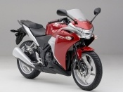
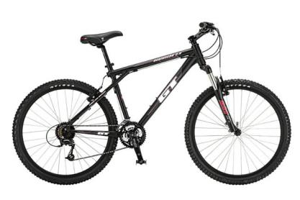
4)Среднее арифметическое
велосипеда и мотоцикла…
+
2

Slide 34
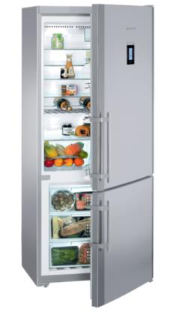
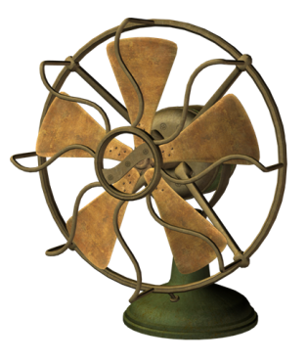
5) Среднее арифметическое холодильника и вентилятора…
+
2

Slide 35
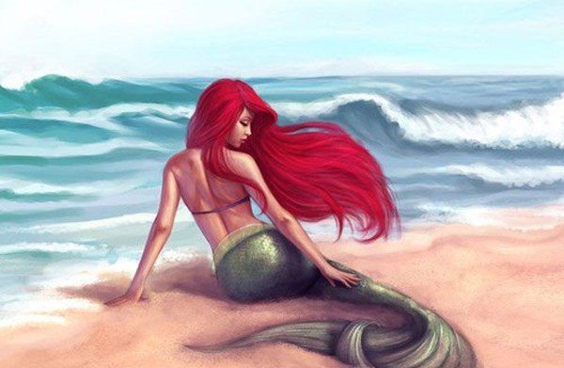
РУСАЛКА

Slide 36
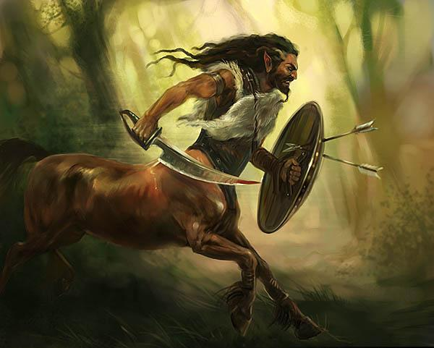
КЕНТАВР

Slide 37
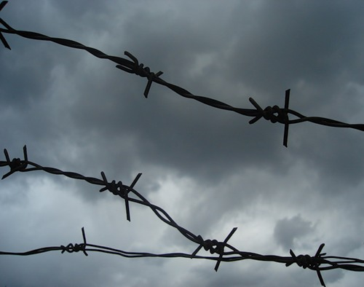
КОЛЮЧАЯ ПРОВОЛОКА

Slide 38
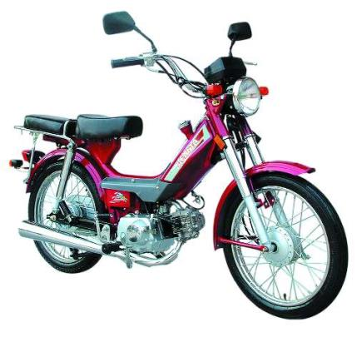
Мопед – велосипед с двигателем внутреннего сгорания
МОПЕД

Slide 39
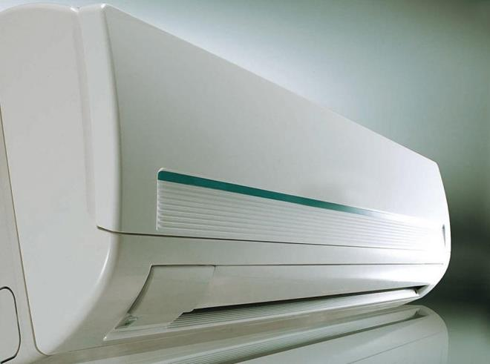
КОНДИЦИОНЕР

Slide 40
Молодцы, так держать!

